Slide 1
JAVA 2
POO – Module 2
Semaine 2

Slide 2
Vu au dernier cours…
IntelliJ
Syntaxe Java très similaire à C#, mais conventions de nommage différentes:
  Classes, Enums, Interfaces commencent par Majuscule
  Variables et méthodes commencent par minuscule
  CamelCase si plusieurs mots
package, System.out.println, extends
Appel constructeur classe parent par super()
objet instanceOf Classe
Principes POO - Encapsulation: getters et setters
La classe Scanner et scanner.next(), scanner.nextInt(),…
Types primitifs vs Objets: pas la même chose en mémoire

Slide 3
Au cours précédent…
Quelques questions par rapport à la matière vue la semaine dernière
Comment récupérer l’année courante (et de façon plus générale comment manipuler des dates/heures)?
Comment sont structurés les projets?
Pourquoi une seule classe public dans un fichier .java?

Slide 4

Date et Time
Une manière de gérer dates et/ou heures

Slide 5
Récupérer la date courante…
Les classes utilisées dépendront de ce que vous désirez obtenir…
L’API Date-Time, introduite avec Java 8, permet de gérer efficacement les notions de date et d’heure.
La classe LocalDate représente une date, sans notion d’heure.
La classe LocalTime représente l’heure, sans la notion de date.
La classe LocalDateTime représente la combinaison des deux.
Ces trois classes manipulent ces informations d’un point de vue local, sans tenir compte des fuseaux horaires…

Slide 6
Utilisation de LocalDate
LocalDate représente une date, sans notion d’heure. Elle peut être utilisée pour stocker des dates (anniversaire, échéance,…).
Le tableau du slide suivant liste quelques cas d’utilisation de LocalDate.
Remarquez que certaines méthodes sont indiquées en italique, nous reviendrons là-dessus plus tard.
Remarquez aussi l’utilisation d’autres classes, comme ChronoUnit ou DayOfWeek.
Enfin, les dates littérales sont au format "AAAA-MM-JJ". L’utilisation d’autres classes permet d’être plus spécifique (ce qui dépasse le cadre de ce 2ème cours).

Slide 7
Quelques exemples avec LocalDate
Remarquez les méthodes en italique… Méthodes statiques.
Objectif | Code
Récupérer la date du jour | LocalDate aujourdhui = LocalDate.now();
Résupérer une date donnée (15/06/2008) | LocalDate ju1 = LocalDate.parse("2008-06-15"); LocalDate ju2 = LocalDate.of(2008, 06, 15);
La date de demain | LocalDate demain = LocalDate.now().plusDays(1);
Aujourd’hui moins 1 mois | LocalDate memeJourMoisPrecedent = LocalDate.now().minus(1, ChronoUnit.MONTHS);
Récupérer le jour de la semaine ou le jour du mois | DayOfWeek jeudi = LocalDate.parse("2010-07-15").getDayOfWeek(); int deux = LocalDate.parse("2012-09-02").getDayOfMonth();
Année bissextile? | boolean estBissextile = LocalDate.now().isLeapYear();
Nombre de jours du mois Nombre de jours de l’année | int joursDansMois = aujourdhui.lengthOfMonth(); int joursDansAnnee = aujourdhui.lengthOfYear();
Nombre de jours entre dates | long ageEnJours = ChronoUnit.DAYS.between(naissance, aujourdhui);

Slide 8

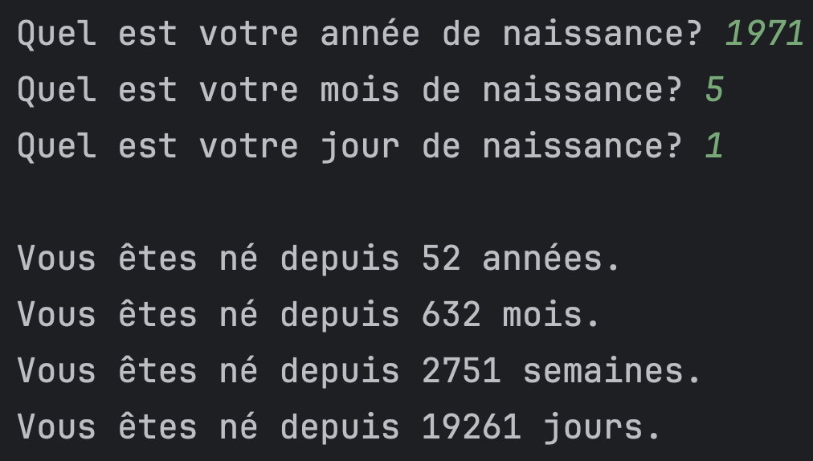
Exercice 5
Ecrivez un programme qui demande à l’utilisateur son jour, mois et année de naissance (sous forme d’entiers).
Affichez ensuite à l’utilisateur depuis combien d’années, mois, semaines et jours il est né.
Comment afficher le nombre de secondes
depuis sa naissance…?

Slide 9
Quelques exemples avec LocalTime
LocalTime représente une heure, sans notion de date.
Objectif | Code
Récupérer l’heure courante | LocalTime maintenant = LocalTime.now();
Résupérer une heure donnée | LocalTime.parse("18:47"); LocalTime.of(18, 47);
Une heure plus tôt | LocalTime uneHeurePlusTot = maintenant.minus(1, ChronoUnit.HOURS);
Récupérer l’heure (sans les minutes) | int dixHuit = maintenant.getHour();
Savoir si une heure est avant une autre | boolean estAvant = uneHeurePlusTot.isBefore(maintenant);
Quelques constantes | LocalTime.MAX, LocalTime.MIN, LocalTime.MIDNIGHT,LocalTime.NOON;

Slide 10
Quelques exemples avec LocalDateTime
LocalDateTime représente une combinaison de date et d’heure.
Elle sera utilisée par exemple des rendez-vous ou des moments spécifiques où les deux informations sont nécessaires.
.
Objectif | Code
Récupérer l’heure courante | LocalDateTime maintenant = LocalDateTime.now();
Résupérer une heure donnée | LocalDateTime.of(2015, Month.FEBRUARY, 20, 06, 30); LocalDateTime.parse("2015-02-20T06:30:00");
Un jour plus tard ou deux heures plus tôt | maintenant.plusDays(1); maintenant.minusHours(2);
Récupérer l’heure, le jour (du mois), le mois,… | int heure = maintenant.getHour(); int jourDuMois = maintenant.getDayOfMonth(); Month mois = maintenant.getMonth();

Slide 11
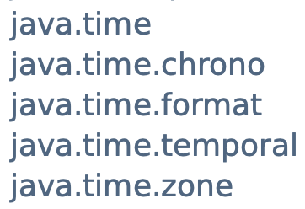
D’autres choses à faire avec le temps
Calculer le temps écoulé entre deux dates:
LocalDate aujourdhui = LocalDate.now();
LocalDate naissance = LocalDate.of(annee, mois, jour);
Period period = Period.between(naissance, aujourdhui);
System.out.printf(
"Vous êtes né depuis %d années, %d mois et %d jours.\n",
period.getYears(),period.getMonths(),period.getDays());
Il y a bien d’autres classes dans le package java.time et ses sous-packages: ZonedDateTime, Instant, Calendar, Duration, Period….

Slide 12

Au cours précédent…
3 points à aborder:
Comment récupérer l’année courante (et de façon plus générale comment manipuler des dates/heures)?
Comment sont structurés les projets?
Pourquoi une seule classe public dans un fichier .java?

Slide 13

Structure
Structure de classes/de fichiers

Slide 14
Structurer votre code
Il y a deux points de vue dans ce titre:
L’organisation des classes en packages (un concept lié au langage)
La manière dont les différentes parties de votre projet sont organisées (cette organisation peut vous être propre, mais en équipe on gagne à adopter une structure commune)
Nous verrons maintenant ces deux points de vue.

Slide 15
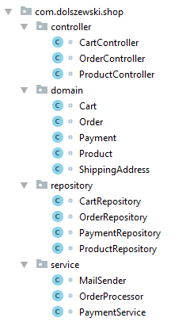
La notion de package
Un développeur java crée des classes… Parfois beaucoup de classes.
Les packages permettent de regrouper les classes sous une forme hiérarchisée, de manière à permettre de s’y retrouver plus facilement.
Le choix des critères de regroupement est laissé aux développeurs, et on définit généralement les packages selon des critères fonctionnels.
Les fichiers inclus dans un package doivent être insérés dans une arborescence de répertoires équivalente.

Slide 16
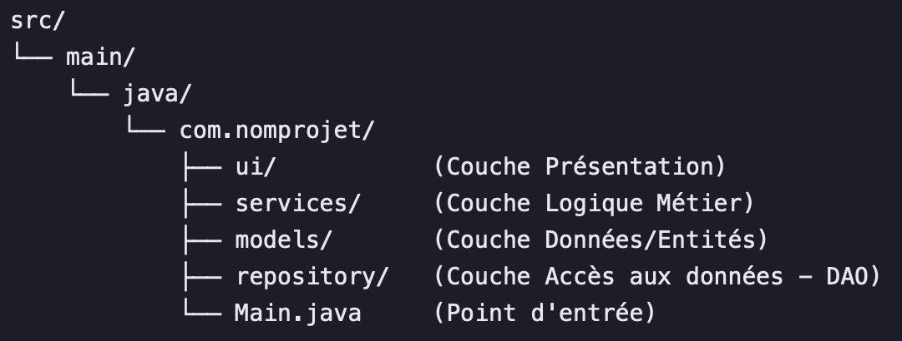
Comment structurer les packages java
Un modèle possible pour l’organisation de code java est la structure de projet UI - Service - Modèle (ou Data). On appelle cela une architecture en couches (n-Tier).
Cette manière de structurer son code permet de séparer les responsabilités pour faciliter la maintenance et les tests.
Classes liées à l'interface, elles n’appellent que les services.
Cerveau de l’application, contient la logique métier
Contient les classes qui représentent les données
Classes qui gèrent la persistance (enregistrement DB,…)

Slide 17
Accesseurs et visibilité
Il y a 4 accesseurs en Java: public, protected, default (rien), private. Ils sont liés à la notion de package et à la notion de sous-classe.
Selon l’accesseur utilisé, la classe / la méthode / le champ sera visible ou non en fonction de l’endroit où on l’utilise.
Selon la classe qui appelle, une méthode d’une classe définie sera accessible (ou pas), en fonction de:
Le package de la classe appelante
La relation (héritage) entre la classe appelante et la classe appelée

Slide 18

Exercice 6
Pour découvrir l’effet des accesseurs, créez et testez les classes suivantes,
dans deux packages différents. Les classes appellent les quatre méthodes de MaClasse, qui chacune affichent un message spécifique.
Quels appels sont possibles? Lesquels ne le sont pas?
autrePackage
public static void appelleMethodePublique(MaClasse o) {
System.out.print("MaSousClasse - appelleMethodePublique ");
o.methodePublique();
}
AutreClasse
appelleMethodePublique(o)
appelleMethodeProtected(o)
appelleMethodeDefaut(o)
monPackage
appelleMethodePrivee(o)
MaClasse
AutreSousClasse
methodePublique
appelleMethodePublique(o)
methodeProtected
appelleMethodeProtected(o)
methodeDefaut
appelleMethodeDefaut(o)
methodePrivee
appelleMethodePrivee(o)
MaSousClasse
MonAutreClasse
appelleMethodePublique(o)
appelleMethodePublique(o)
appelleMethodeProtected(o)
appelleMethodeProtected(o)
appelleMethodeDefaut(o)
appelleMethodeDefaut(o)
appelleMethodePrivee(o)
appelleMethodePrivee(o)

Slide 19
Accesseurs et visibilité
Les 4 accesseurs ont l’effet suivant sur la visibilité des méthodes.
Vert = accessible;
Rouge = non accessible (donc appel non accepté par le compilateur)
Spécificateur d'accès | même classe | même package | sous-classe | autre package
public | ✔ | ✔ | ✔ | ✔
protected | ✔ | ✔ | ✔… mais | ✖
(defaut) | ✔ | ✔ | ✖ | ✖
private | ✔ | ✖ | ✖ | ✖
Access seulement depuis les méthodes héritées

Slide 20
Accesseurs et visibilité
monPackage
autrePackage
MaClasse
AutreClasse
methodePublique
appelleMethodePublique(o)
methodeProtected
appelleMethodeProtected(o)
methodeDefaut
appelleMethodeDefaut(o)
methodePrivee
appelleMethodePrivee(o)
AutreSousClasse
MaSousClasse
MonAutreClasse
appelleMethodePublique(o)
appelleMethodePublique(o)
appelleMethodePublique(o)
appelleMethodeProtected(o)
appelleMethodeProtected(o)
appelleMethodeProtected(o)
appelleMethodeDefaut(o)
appelleMethodeDefaut(o)
appelleMethodeDefaut(o)
appelleMethodePrivee(o)
appelleMethodePrivee(o)
appelleMethodePrivee(o)

Slide 21
Structurer les fichiers dans votre projet
Il y a plusieurs façons de structurer les fichiers.
« À la sauvage »: au petit bonheur la chance.
En respectant une structure que vous avez choisie.
En respectant un standard que tout le monde connaît et utilise.

Slide 22
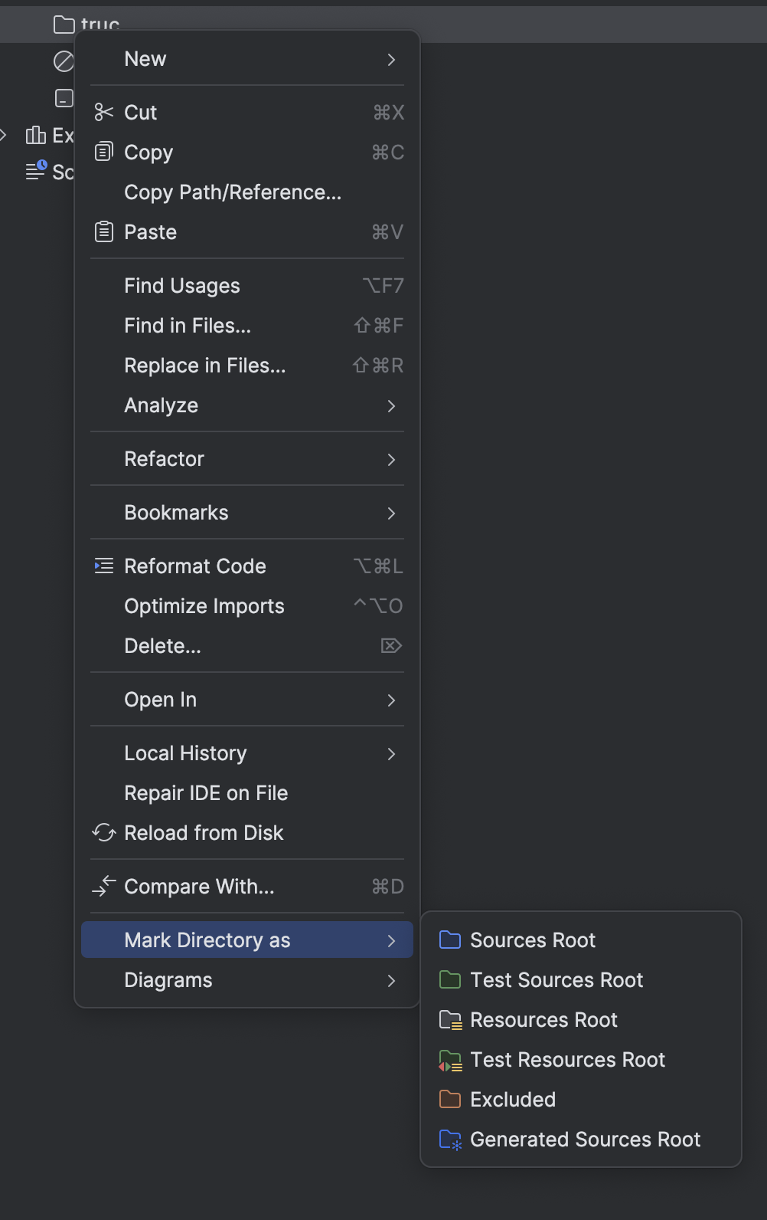
Structure de projet « à la sauvage »
IntelliJ a besoin de savoir certaines choses:
où sont vos fichiers sources,
où placer les classes buildées,
où placer les classes de test,
Etc….
Click-droit sur un dossier -> Mark directory as…
Pas évident pour un nouveau collègue de s’y retrouver sans discipline…

Slide 23
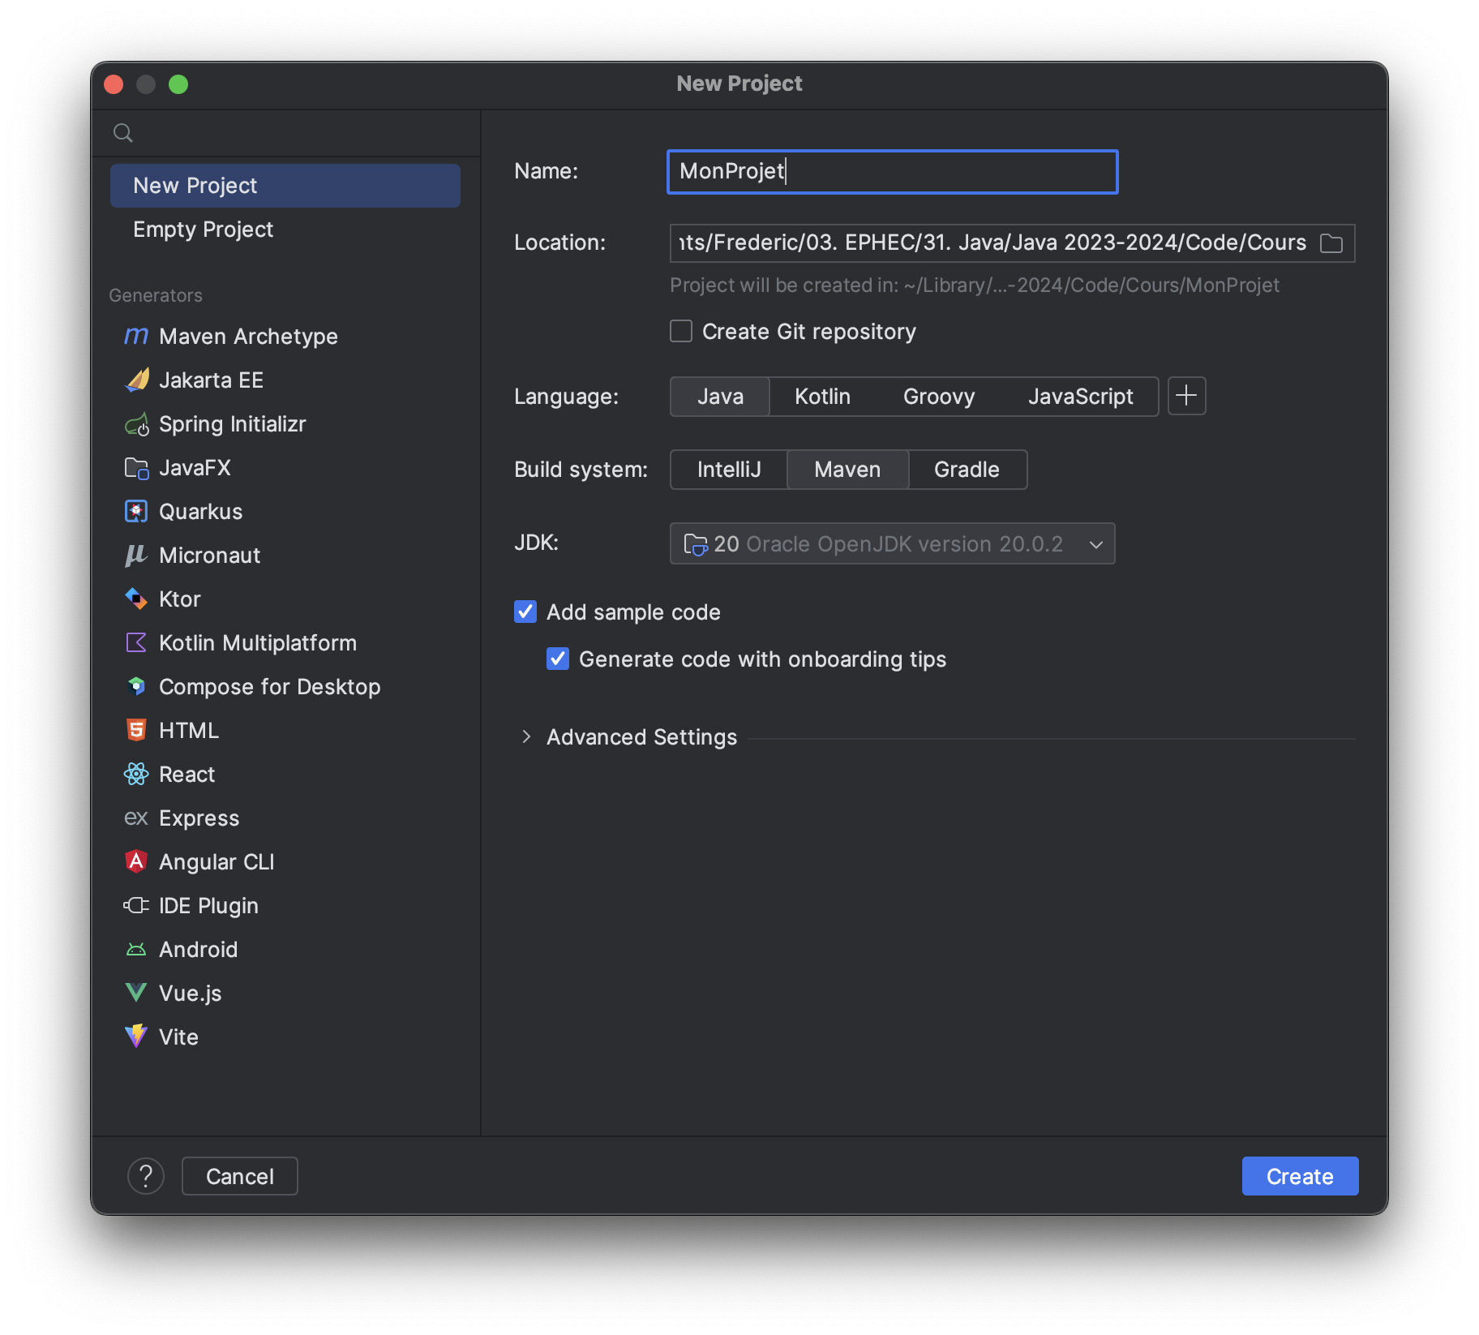
Les structures reconnues
A la création d’un Projet, IntelliJ propose plusieurs structures reconnues:
IntelliJ
Maven
Gradle

Slide 24
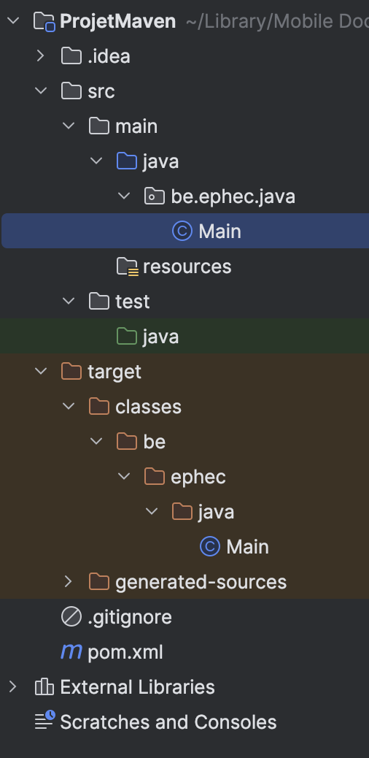
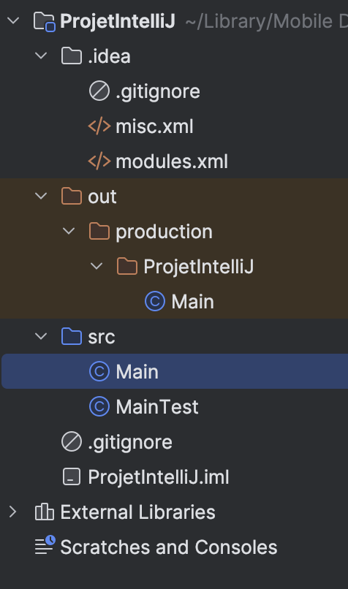
Comparaison entre IntelliJ et Maven
IntelliJ
Maven
IntelliJ utilise src pour les sources, et out pour les fichiers buildés.
Lors de la création d’un test, IntelliJ propose de le mettre dans les sources (mais vous pouvez décider de créer un dossier pour faire autrement)
Maven gère les dépendances, compile le code source, crée des paquets, et automatise d'autres tâches liées à la construction de logiciels.
Il crée une strucure bien spécifique: classes, tests, builds, ressources,…
Fichier pom.xml
Maven étant utilisé par défaut pour les projets JavaFX, nous utiliserons ce modèle

Slide 25
Au cours précédent…
3 points restaient à aborder:
Comment récupérer l’année courante (et de façon plus générale comment manipuler des dates/heures)?
Comment sont structurés les projets?
Pourquoi une seule classe public dans un fichier .java?

Slide 26

public class
Une seule par fichier

Slide 27
Une seule classe public par fichier
En Java, la règle selon laquelle un fichier source Java ne peut contenir qu'une seule classe publique est due à
la convention de nommage
la façon dont le compilateur Java gère les fichiers source.

Slide 28
Nom fichier source = Nom classe publique
La convention en Java est que le nom du fichier source doit correspondre exactement au nom de la classe publique définie dans ce fichier.
Si un fichier Java contenait plusieurs classes publiques, il deviendrait ambigu de déterminer lequel représente le nom du fichier.
Par exemple, si vous aviez un fichier Java et que vous aviez deux classes publiques à l'intérieur, ClasseA et ClasseB, le nom de classe à utiliser pour le fichier ne serait pas clair.
En adoptant la convention d'une seule classe publique par fichier, Java évite ce type d'ambiguïté.

Slide 29
Faciliter le travail du Compilateur
Utiliser une seule classe publique par fichier facilite également la gestion des dépendances et de l'organisation du code source. Chaque fichier source est associé à une classe publique spécifique, ce qui simplifie la recherche et la compréhension du code.
Vous pouvez avoir autant de classes non publiques (private ou protected) que vous le souhaitez dans un fichier Java. Ces classes non publiques sont alors utilisées à l'intérieur du même fichier.

Slide 30

Exercices
Retour sur les exercices du cours précédent

Slide 31
Exercice 1
Créez une classe Personne.
La classe présente quatre champs public:
  un nom, un prénom, une année de naissance et un age.
La classe présente aussi deux méthodes public:
  Une méthode computeAge(int year) qui calcule l’âge de la personne à l’année year.
  Une méthode display() qui affiche les propriétés de la personne.
Vous écrivez un programme (main) dans lequel vous créez une Personne.
Dans le programme, vous affichez le prénom, le nom et l’âge de la personne.

Slide 32

Exercice 2
Modifiez la classe Personne pour encapsuler les attributs et utilisez des accesseurs pour y accéder.
Modifiez également votre programme pour qu’il fonctionne toujours.
Note: votre IDE peut vous aider à générer automatiquement les getters et setters (entre autres)…

Slide 33

Exercice 3
Ecrivez une application Hello.
Dans la méthode main de cette application, vous utilisez la classe Scanner pour demander le prénom, le nom de l’utilisateur et son âge.
Vous créez ensuite une Personne.
Enfin, vous affichez le prénom, le nom
et l’âge de la personne.
public class Person {
public String lastName;
public String firstName;
public int birthYear;
  public int age;
public void computeAge(int year) {
age = year - birthYear;
}
public void display() {
System.out.println (firstName + " " +
lastName + " (" + age + " ans)");
}
}
VU EN

Slide 34
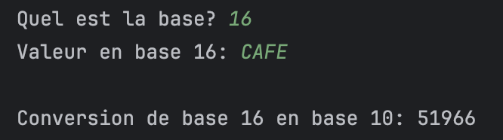
Exercice 4
Les méthodes parseInt de conversion de String en Integer acceptent un second paramètre, radix, qui permet de spécifier la base depuis laquelle on interprète un nombre (8, 10, 16 ou même 26). Les constantes Character.MIN_RADIX et Character.MAX_RADIX permettent de connaître les bases min et max utilisables.
Ecrivez une application Base dans laquelle vous utilisez la classe Scanner pour lire deux entiers; le premier est une base et le second un nombre. Vous affichez ensuite le nombre en base 10. Vous pouvez demander en boucle et arrêter à 0, 0.
Exécuter Base avec 10 et 150 donnera 150
Exécuter Base avec 16 et 100 donnera 256
Exécuter Base avec 16 et CAFE donnera 51966

Slide 35

Java
Retour sur quelques détails de la syntaxe Java

Slide 36
Les tableaux en Java
Vous avez déjà rencontré des tableaux (d’int, de String,…)
int [] vals = new int[5]; String [] mots = { "Hello", "world" };
On peut également définir des tableaux de tableaux: int [][] matrice;
matrice[][]
1
2
3
4
5
matrice[0][]
3
1
4
1
5
9
3
matrice[1][]
…
…
0
0
4
2

Slide 37
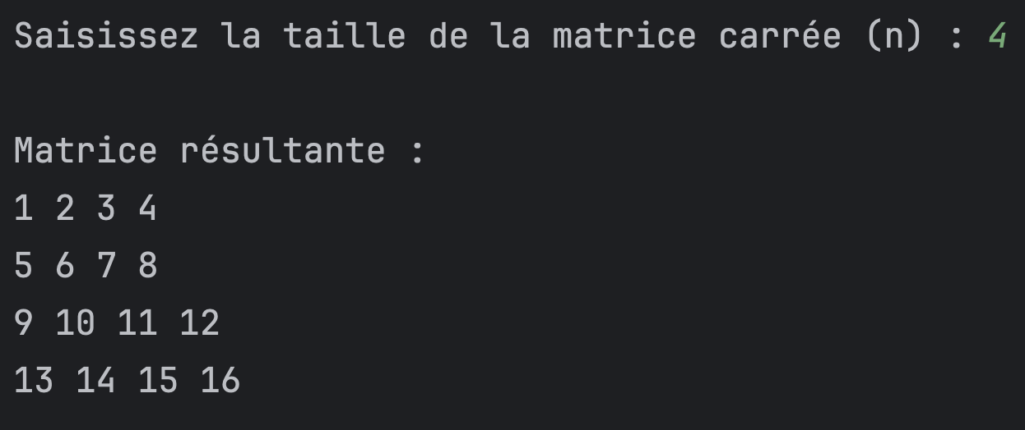
Exercice 5
Ecrivez un programme Java qui crée une matrice carrée de taille n x n.
Cette matrice contiendra les nombres de 1 à n².
Vous demanderez à l’utilisateur la valeur de n.
Vous initialiserez ensuite les valeurs dans la matrice.
Ensuite, vous afficherez la matrice.

Slide 38
La boucle for et foreach
Pour chaque entier i compris entre 0 et la longueur du tableau (fori)
Vous avez sans aucun doute rencontré la boucle for.
for (int i = 0; i < tab.length; i++) { tab[i] ... }
Il en existe une version « améliorée », la boucle for…each, utilisée par exemple pour parcourir les tableaux,…:
for (int v : tab) { v ... }
Petite restriction: impossible de modifier le tableau pendant son parcours…
Pour chaque entier v contenu dans le tableau tab (foreach)

Slide 39
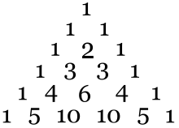
Exercice 6
Le triangle de Pascal est une présentation des coefficients des termes des binômes de Newton (a + b)^{n} : 1 pour 0, 1 a + 1 b pour 1, 1 a² + 2 ab + 1 b², …
Chaque terme est la somme des deux termes du dessus. Une ligne n donnée contient n nombres, et le triangle commence par 1 et 1, 1.
Ecrivez une classe Pascal possédant une méthode int[][] triangle(int n) qui calcule et retourne ce tableau jusqu’à la ligne n.
Ecrivez ensuite un programme qui demande n à l’utilisateur, puis calcule
et affiche le triangle en utilisant deux boucles for...each imbriquées.

Slide 40
L’opérateur ternaire: ? :
? : est un opérateur qui joue le rôle de raccourci pour l’instruction if-then-else.
Syntaxe:
(condition) ? valeurSiVrai : valeurSiFaux
Un exemple pour comprendre:
public int max(int a, int b) {
return (a > b) ? a : b;
}

Slide 41
Exercice 7
Le package exercice07 contient une classe Player. Comme vous pouvez le voir, un joueur a un nom et un nombre de points accumulés lors d’un jeu.
Le petit programme joint crée deux joueurs, Max et Paul
Ensuite, ils tirent chacun un dé, celui qui a le plus gros nombre marque un point, jusqu’à ce qu’un d’eux ait le nombre maximum de points.
Utilisez une instruction ternaire pour
  que la méthode playAndReturnWinner du jeu retourne le gagnant (ligne 21 de Game).
  ajouter un point au premier ou au deuxième à chaque tour (à la ligne 31 de Game).
Si vous séchez un peu, rappelez-vous que l’opérateur ternaire retourne une valeur…

Slide 42
Exercice 8
Car
Sale
Vendor
Person
[1]
[0..1]
[*]
[1]
Une voiture se caractérise par une marque, un modèle, un numéro de série.
Une vente est faite par un vendeur, concerne une voiture, et est faite à un prix catalogue et un prix réel
  Lors de la vente, le vendeur applique souvent un pourcentage de réduction sur le prix catalogue, ce qui donne le prix réel
Créez une classe Car définissant les attributs ci-dessus
Créez la classe Sale pour modéliser la vente; elle contient:
  Une méthode computeRealPrice(double reduction) prenant en entrée le taux de réduction,
  qui retourne le prix avec réduction.
  Une méthode display() permettant à l’objet d’afficher ses données
Dans sa classe, le vendeur (Vendor) qui est une personne possède aussi un tableau de 10 ventes (nous verrons mieux plus tard).
Créez ensuite plusieurs objets des différentes classes et exécutez des ventes avec et sans taux de réduction
Note: vous devez créer les champs et les méthodes nécessaires pour créer une vente, attribuer une ristourne…
Vu en C#

Slide 43
Afficher à l’écran
Vous connaissez System.out.println(...);
Vous allez adorer System.out.printf(...);
Instruction | Résultat | Règle
System.out.printf("Hello %s!%n", "World"); | Hello World! | %s: String %n: Retour à la ligne (= caractère \n)
System.out.printf("'%S' %n", "ephec"); | 'EPHEC' | %S: En majuscules
System.out.printf("i = %d%n", 10000L); | i = 10000 | %d: Un entier
System.out.printf(Locale.US, "%,d %n", 10000); | 10,000 | %,: séparateur des milliers Locale.US: formatage US
System.out.printf("%f%n", 3.1473); | 3,1473 | %f: Un chiffre à virgule (float)
System.out.printf("'%5.2f'%n", 5.15); | ' 5,15' 12345 | %5: sur 5 caractères .2f: 2 chiffres après la virgule.
System.out.printf("%s: %d%n", "Prix", 10); | Prix: 10 | Plusieurs valeurs…
https://docs.oracle.com/en/java/javase/12/docs/api/java.base/java/util/Formatter.html#syntax

Slide 44

Rencontres du troisième type…
enum, record, classe abstraite, interface, classe anonyme…

Slide 45
Il y a d’autres types que les classes…
En Java, il y a d’autres types que le type class.
Nous allons maintenant découvrir les notions suivantes:
Énumération: enum
Enregistrement: record
Classe abstraite: abstract class
Interface: interface
Classe Anonyme: une classe qui n’a pas de nom

Slide 46
Les énumérations
Une enum (énumération) est une classe pour laquelle on définit une liste de valeurs prédéfinies (elle étend java.lang.Enum, et est final).
Premier exemple:
Définition de l’énumération
  enum DayOfWeek {
  MONDAY, TUESDAY, WEDNESDAY, THURSDAY, FRIDAY, SATURDAY, SUNDAY }
Utilisation de l’énumération
  DayOfWeek currentDay = DayOfWeek.TUESDAY;
  int n = currentDay.ordinal(); // n vaut 1
  DayOfWeek[] days = DayOfWeek.values(); // retourne toutes les valeurs de l’enum
  DayOfWeek.MONDAY.compareTo(DayOfWeek.TUESDAY); // si le 1er est avant le 2eme, <0...

Slide 47
Exercice 9
On vous demande d’écrire un programme qui pourra piloter un feu de signalisation.
Vous écrirez donc deux classes (Programme et FeuDeSignalisation) et une enum CouleurDeFeu.
CouleurDeFeu contiendra trois couleurs (constantes): VERT, ORANGE et ROUGE.
  FeuDeSignalisation présente quatre méthodes:
    desactive() rend le feu inactif: il affiche une couleur orange et ne change pas de couleur.
    active() rend le feu actif: le feu devient rouge et peut changer de couleur.
    changeDeCouleur() fait passer la couleur du feu de vert → orange → rouge → vert.
    affiche() affiche la couleur du feu ainsi que son état (actif/inactif).
    En outre, un nouveau feu est toujours inactif.
Vous écrivez ensuite un programme dans lequel vous instanciez un feu et vous le faites changer de couleur. Activez-le et désactivez-le également pour vérifier son bon fonctionnement (un feu désactivé ne peut pas changer de couleur, il reste orange).

Slide 48
Exercice 10
Créez une classe Temperature, qui permettra de stocker une température et de l’exprimer aussi bien en degrés Celsius que Fahrenheit. Utilisez une enum pour les unités (TemperatureUnit).
Plus précisément, cette classe devra
  Posséder un constructeur prenant en entrée la température et l’unité initiale
  Posséder une méthode getValue(TemperatureUnit) pour renvoyer la température dans l’unité voulue
  Posséder une méthode setValue(double, TemperatureUnit) pour modifier la valeur de la température
  … et tous les éléments qui vous sembleront nécessaires
Pour info: °C → °F : y = x*9 / 5 + 32 (10°C → 50°F)
° F → °C : y = (x – 32) * 5 / 9 (23°F → -5°C)
Note: pour les conversions, si vos calculs ne tombent pas juste, réfléchissez au type des opérations.

Slide 49
L’enum est une classe
On peut donc lui définir un constructeur ou des méthodes.
enum Discount {
BASIC(0.05, "Remise de 5%"),
FIDELITY (0.075, "Remise de 7,5%"),
SPECIAL (0.1, "Remise de 10%");
private double rate;
private String message;
private Discount(double rate, String message) {
this.rate = rate;
this.message = message;
}
public double getRate() { return this.rate; }
public double getMessage() { return this.message; }
public double computeDiscountedPrice(double price) {
return price * (1 – rate);
}
}
Remarquez:
Chaque ‘instance’ de l’enum définit les valeurs passées à son constructeur
La liste de valeurs est terminée par ;
Le constructeur est private.

Slide 50

Exercice 11
Créez une classe Card, qui représente une carte à jouer. Chaque carte a
  une couleur (Color) parmi 4 (pique (spades), cœur (hearts), carreau (diamonds) et trèfle (clubs))
  une valeur (Value) parmi 13 (de 1 à 10, ainsi que le valet (Jack), la dame (Queen) et le roi (King)).
  une méthode toString qui affiche la carte en français, comme « As de Pique » ou « 3 de Cœur ».
Créez une classe Deck, qui représente un jeu de cartes complet. Il ne contient pas de Jokers. La classe Deck présente
  Un constructeur qui créera les 4 x 13 cartes du jeu de cartes.
  Une méthode shuffle qui mélangera* les cartes du jeu.
Ensuite, écrivez un programme qui crée un jeu de cartes, l’affiche (trié) puis le mélange et l’affiche à nouveau.
Une manière de mélanger les cartes consiste à parcourir les cartes de 1 à 52, et à chaque fois échanger la carte courante avec une autre carte choisie aléatoirement dans le paquet.
Pour générer un nombre aléatoire, utilisez la classe java.util.Random qui présente une méthode nextInt(int n) qui retourne un nombre compris entre 0 (inclus) et n (exclus).

Slide 51
enum et instruction switch
Il est possible d'utiliser les valeurs d'une enum comme etiquettes dans un switch:
  DayOfWeek today;
  ...
  switch(today) {
  case MONDAY : case TUESDAY : case WEDNESDAY :
  case THURSDAY : System.out.println("On bosse"); break;
  case FRIDAY : System.out.println("Presque..."); break;
  case SATURDAY :
  case SUNDAY : System.out.println("On se repose.");
  }
Remarquez que les valeurs des étiquettes ne doivent pas être préfixées du nom de l’enum; celui-ci est déduit du type de la valeur du switch...

Slide 52
Les enregistrements: record
Apparus en Java 14 et officiellement disponibles depuis Java 16, les records permettent de créer des classes immuables simples de manière très concise pour contenir des données.
On utilise pour cela le mot clé record.
public record Point(int x, int y) {}
Les record servent à déclarer des données structurées, sans logique. Les objets de type record seront aussi immuables (final).
Idéal pour représenter une adresse, une donnée simple qui ne se modifie pas.

Slide 53
Déclaration d’un record
Vous l’avez vu dans le slide suivant, la déclaration inclut les champs du record:
public record Point(int x, int y) {}
Ce code génère automatiquement :
Un constructeur public.
Les méthodes getter (x() et y()).
Une méthode toString().
Une méthode equals() et hashCode().

Slide 54
Déclaration d’un record
Vous pouvez personnaliser un record en lui ajoutant des méthodes ou en modifiant ses méthodes.
public record Rectangle(int width, int height) {
public Rectangle {
if (width <= 0 || height <= 0) {
throw new IllegalArgumentException("Dimensions must be positive");
}
}
public int area() {
return width * height;
}
}

Slide 55
Quelques remarques…
Un record sera utilisé pour modéliser une structure de données simple.
Pour un objet présentant une logique complexe, le record n’est pas approprié.
Enfin, un record est final: il ne peut pas être hérité.

Slide 56
Exercice 12
Créez un record Student, qui représente un étudiant et sa note.
Un étudiant a
  un nom (String)
  une cote (int) de 0 à 20
  une méthode passe () qui indique si l’étudiant a réussi ou pas (cote ≥ 10).
Ensuite, écrivez un programme qui crée un tableau d’étudiants, et affiche chaque étudiant suivi de « réussi » ou de « échec ».

Slide 57

Exercice G.4
Modifiez la classe Partie.
… en y ajoutant la date et l’heure de début de partie, ainsi que la date et l’heure de fin de partie (LocalDateTime).
Appelez les champs dateHeureDebut et dateHeureFin.
La date de début sera initialisée dans le constructeur à l’aide de la méthode statique (appelée sur la classe) now de LocalDateTime.
Pour setter la date de fin, ajoutez une méthode terminer qui utilise aussi now.
Ajoutez aussi des getters qui permettent de récupérer la date et l’heure de début et la date et l’heure de fin de la partie.

Slide 58
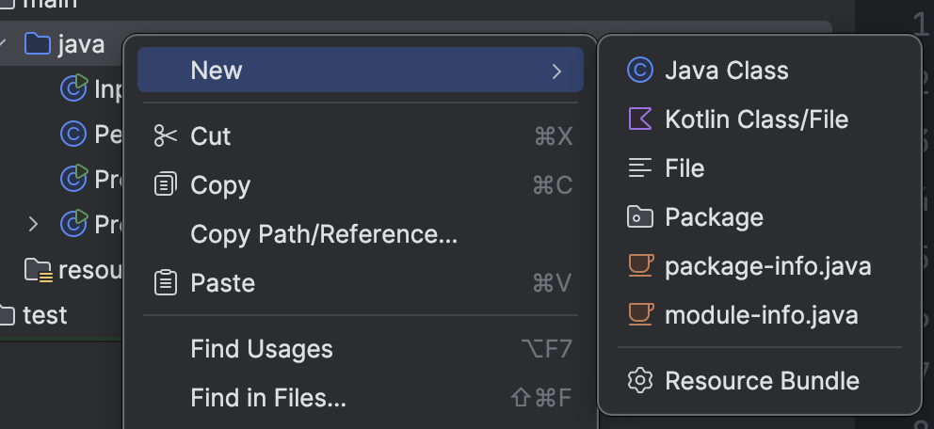
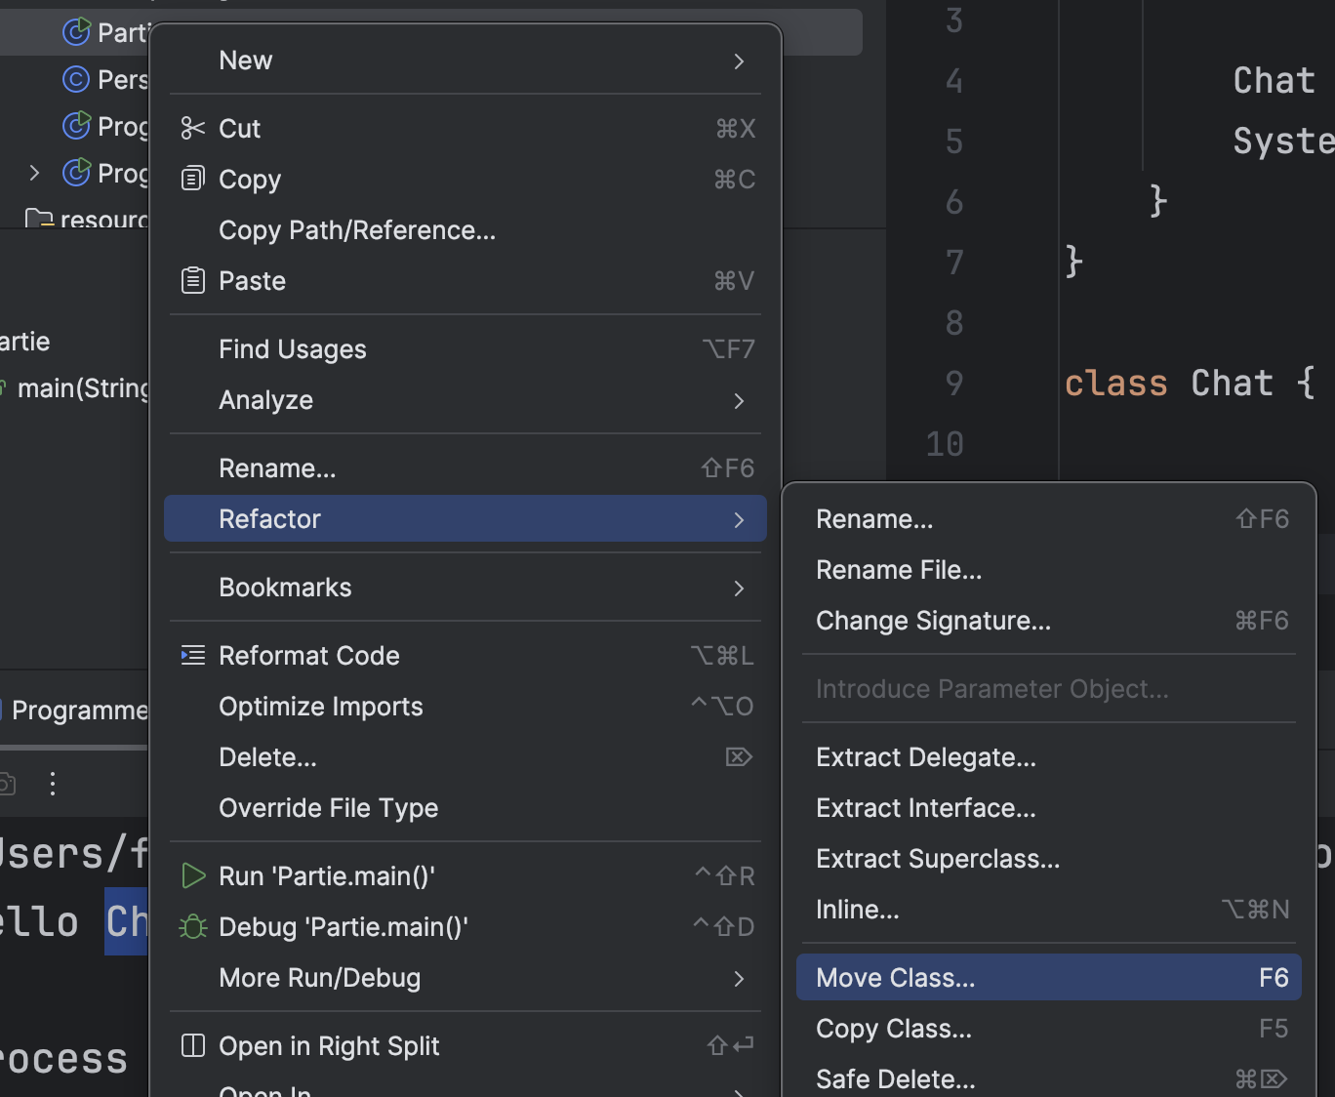
Exercice G.5
Structurons un peu notre projet GameHub…
Proposition:
  be.ephec.gamehub
  be.ephec.gamehub.modele (Joueur, Partie, etc.)
  On ajoutera plus tard : service, ui, etc.
A la main, vous devriez
  Créer l’arborescence de folders
  Déplacer le fichier dans le package correspondant
  Ajouter l’instruction package en début de classe.
Plus simple: le faire en utilisant les fonctionnalités
d’IntelliJ…

Slide 59
Exercice G.6
Vous allez à présent créer deux enum: TypeJeu et ResultatPartie.
enum TypeJeu
  Il y a pour le moment 3 types de jeux: Nim, Morpion et Puissance4
  Les valeurs de votre enum TypeJeu seront donc :
  {NIM, MORPION, PUISSANCE4}
  Pour pouvoir afficher à l’utilisateur les jeux disponibles, nous avons besoin d’un toString et d’un champ nom dans cette enum…
enum ResultatPartie
  Pour le résultat d’une partie il y a 3 possibilités: joueur 1 gagne, joueur 2 gagne ou match nul.
  {JOUEUR1_GAGNE, JOUEUR2_GAGNE, MATCH_NUL}
Où (= dans quelle classe) pourriez-vous utiliser ces deux enum?
… dans la classe Partie

Slide 60
Exercice G.7
Dans la classe Partie, représentez
  le type de jeu
  le résultat de la partie.
C’est la méthode terminer reçoit le résultat et qui l’initialise.
Ajoutez aussi des getters pour ces deux champs.
Modifiez enfin le toString pour y inclure les derniers champs ajoutés à notre partie: "Partie " + typeJeu + " entre " + joueur1 + " et " + joueur2 +
" commencée à " + dateHeureDebut +
(resultat != null ? " - résultat : " + resultat : "

Slide 61
Exercice G.8
Pour finir, vous allez créer un record: ResumePartie.
Ce record contient les infos suivantes:
  Le pseudo du gagnant
  La date/heure de début de partie
  La date/heure de fin de partie
  Le type de jeu
A quel endroit pourrait-on créer ce record?
  Dans quelle classe? Dans quelle méthode?
… dans Partie.terminer

Slide 62
Exercice G.9
Il faut maintenant modifier la classe GameHub
Ajoutez le choix du type de jeu (en affichant les valeurs de TypeJeu)
Créez une partie puis affichez-la
Terminez une partie puis affichez-la

